Slide 1
Pour un Club de lecture d’été TD accessible
Cette présentation montrera à vos employés, à vos bénévoles et à vos stagiaires ce que votre bibliothèque peut offrir aux enfants incapables de lire les imprimés en raison d’une déficience perceptuelle.

Slide 2
Le Club de lecture d’été TD : accessible à tous
Donnez un carnet accessible (imprimé en gros caractères) aux enfants incapables de lire les imprimés
Placez en évidence les cartes-tentes « Visez l’accessibilité! » pour inciter les familles à demander un carnet accessible
Lisez la fiche d’information sur la manière d’offrir un Club de lecture d’été TD accessible
Voyez la section Pensez accessibilité sur le site Web du Club, au www.clubdelecturetd.ca : vous y trouverez des idées sur la façon d’inclure tous les enfants, peu importe leurs aptitudes
Familiarisez-vous avec les livres en version sonore, en gros caractères ou en d’autres médias accessibles dans votre collection

Slide 3
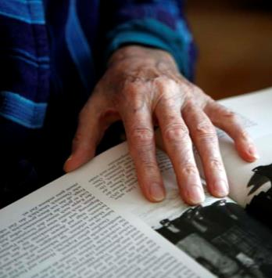
Déficience perceptuelle
Une déficience perceptuelle empêche une personne de lire les imprimés ordinaires.
Trouble d’apprentissage : insuffisance liée à la compréhension
Incapacité physique : incapacité de tenir ou de manipuler un livre
Déficience visuelle : privation, en tout ou en grande partie, du sens de la vue ou de la capacité d’orienter le regard

Slide 4
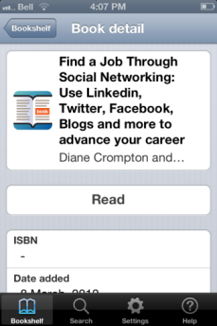
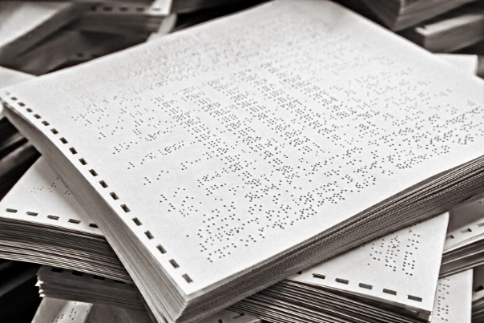
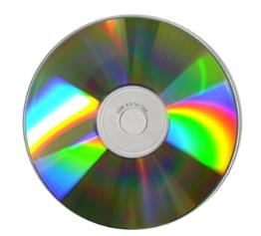
Formats accessibles
Audio : pour écouter des livres sur une tablette, un téléphone ou un CD
Texte électronique : pour lire un texte électronique affiché à l’écran
Braille : pour lire en effleurant des points surélevés sur une feuille de papier

Slide 5
À propos du Club
Vous voulez que tous les enfants se sentent les bienvenus dans le Club?
Dites-leur que vous avez des livres en plusieurs supports, comme des versions sonores et des textes électroniques
Offrez-leur le carnet en gros caractères en même temps que le carnet régulier
Organisez des activités inclusives; pour des idées, voyez notre section Pensez accessibilité
Le Club de lecture d’été TD s’adresse à tous les enfants!

Slide 6
Pour en savoir plus
Adressez-vous à la personne de votre bibliothèque qui coordonne les services accessibles : elle vous dira ce que votre bibliothèque peut offrir.
Pour commander d’autres exemplaires du carnet accessible (en gros caractères), contactez le Centre d’accès équitable aux bibliothèques : écrivez à membres@bibliocaeb.ca, ou composez le 1 855 655-2273, puis appuyez sur le 2.

